Slide 1





Una Città Sicura
Il Piano di Protezione Civile della Città di Pomigliano d’Arco

Slide 2




Una Città Sicura - Il nuovo Piano di Protezione Civile della Città di Pomigliano d’Arco
Il NUOVO Piano di Protezione Civile della Città di Pomigliano d’Arco
I. STRUTTURA DEL PIANO
II. I RISCHI
III. MODELLI DI INTERVENTO
IV. LE AREE

Slide 3
Una Città Sicura - Il nuovo Piano di Protezione Civile della Città di Pomigliano d’Arco
Il NUOVO Piano di Protezione Civile della Città di Pomigliano d’Arco
I. STRUTTURA DEL PIANO

Slide 4
Una Città Sicura - Il nuovo Piano di Protezione Civile della Città di Pomigliano d’Arco
RISCHI DI RIFERIMENTO
Rischio Idrogeologico
Rischio Sismico
Rischio Vulcanico
Rischio Incendio Boschivo e di Interfaccia.
Rischio Chimico - Industriale
STRUTTURA DEL PIANO
Parte generale
Raccoglie tutte le informazioni relative alla conoscenza del territorio e alle reti di monitoraggio presenti, finalizzate all’elaborazione dei possibili scenari di danno
Lineamenti della pianificazione
Individua gli obiettivi da conseguire per organizzare un’adeguata risposta di protezione civile al verificarsi dell’evento e indica le Componenti e le Strutture Operative.
Modello di intervento
Indica l’insieme, ordinato e coordinato secondo procedure, degli interventi che le Componenti e le Strutture Operative di Protezione Civile attuano al verificarsi dell’evento.

Slide 5
Una Città Sicura - Il nuovo Piano di Protezione Civile della Città di Pomigliano d’Arco
Il NUOVO Piano di Protezione Civile della Città di Pomigliano d’Arco
II. I RISCHI

Slide 6
Una Città Sicura - Il nuovo Piano di Protezione Civile della Città di Pomigliano d’Arco
Rischio Idrogeologico
Il dissesto idrogeologico è l'insieme dei processi morfologici che esercitano un'azione fortemente distruttiva in termini di degradazione del suolo e quindi, indirettamente, anche nei confronti dei manufatti. Esso comprende tutti quei processi a partire dall'erosione superficiale e sotto-superficiale fino agli eventi più catastrofici quali frane ed alluvioni che sono capaci di modificare anche in maniera molto profonda il territorio in tempi relativamente rapidi.
Le manifestazioni più tipiche di questa tipologia di eventi sono, per il Comune di Pomigliano d’Arco:
fenomeni atmosferici (come temporali, venti, nebbia, grandine, neve e gelate);
frane e alluvioni;
subsidenze;
Al fine di caratterizzare al meglio la situazione idrogeologica del Comune è stato esaminato il Piano Stralcio per l’Assetto Idrogeologico (PSAI) della regione Campania.
Il comune di Pomigliano appartiene alla ZONA DI ALLERTA 1 – PIANA CAMPANA, NAPOLI ED ISOLE

Slide 7
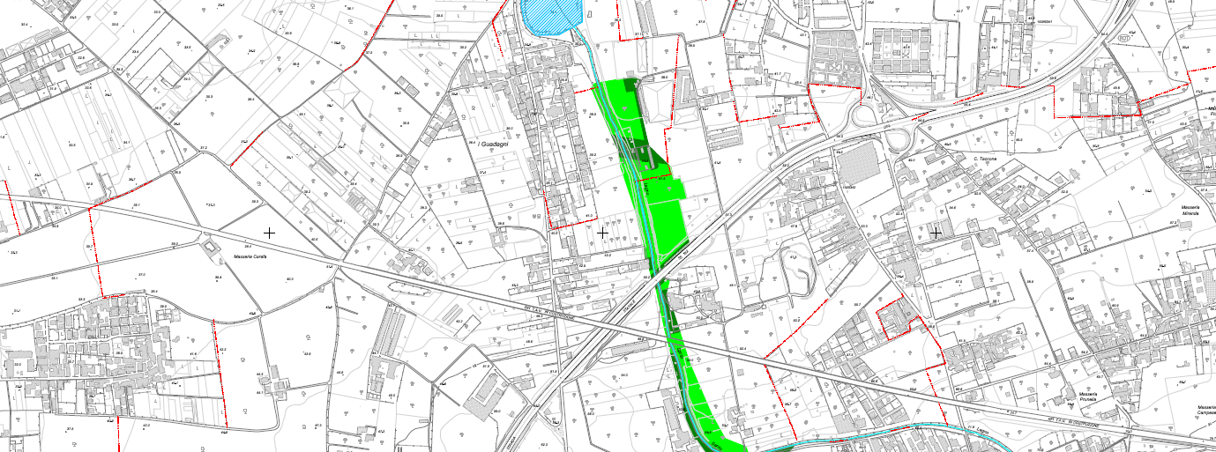
Una Città Sicura - Il nuovo Piano di Protezione Civile della Città di Pomigliano d’Arco
Rischio Idrogeologico - IDRAULICO
Le cartografie presentati nel Piano Stralcio non evidenziano particolari criticità per Pomigliano d’Arco: l’idrografia superficiale è scarsa e poco sviluppata, infatti risulta presente solo una vasca di laminazione di un alveo superficiale (del Santo Spirito) che attraversa il territorio comunale.
Stralcio della carta del Rischio Idraulico (Fonte: PSAI dell’ Autorità di Bacino Nord - Occidentale, Regione Campania)
Le aree maggiormente vulnerabili sono quelle situate lungo il percorso dell’Alveo “del Santo Spirito” (dalla Masseria Guadagni, passando per via Berlinguer fino a via Principe di Piemonte) e quelle in prossimità degli invasi (“vasca di Paciano” ed “ex vasca del Carmine”) nati originariamente per raccogliere le acque.

Slide 8
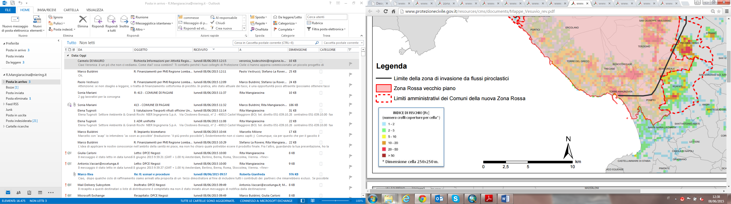
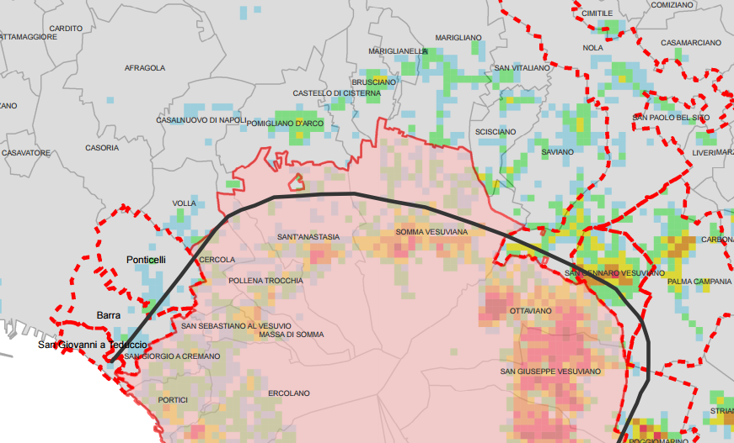
Una Città Sicura - Il nuovo Piano di Protezione Civile della Città di Pomigliano d’Arco
Rischio Vulcanico
Il rischio vulcanico legato alla presenza del Vesuvio è oggetto di numerosi studi e trattandosi di un’emergenza di tipo “c” (emergenza nazionale di cui alla Legge 225/92 e s.m.i.) è stata trattata, come anticipato, nel Piano Nazionale di Emergenza per il Rischio Vulcanico al Vesuvio - 2001, che è stato recentemente aggiornato (rev. 2015).
ZONA ROSSA: area esposta all’invasione dei flussi piroclastici, che a causa delle loro caratteristiche intrinseche e della loro velocità, rappresentano di gran lunga il fenomeno più pericoloso per le vite umane.
La nuova zona rossa include i Comuni coinvolti da depositi di “ash cloud”, di possibile origine co-ignimbritica. Si tratta di fenomeni di pericolosità più bassa rispetto alla colata principale, più densa, che genera i depositi massivi, per la consistente diminuzione della pressione dinamica e della temperatura.

Slide 9
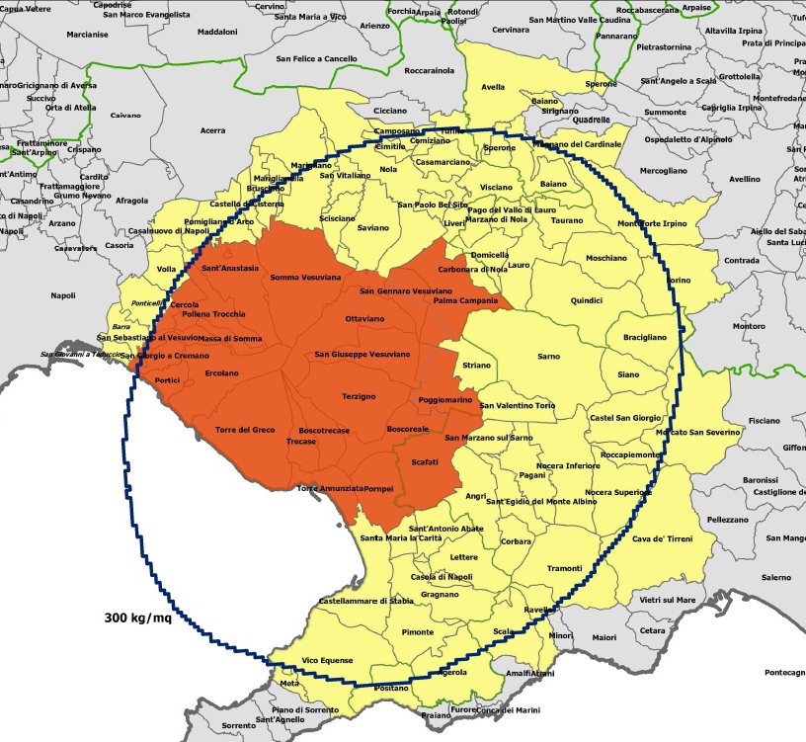
Una Città Sicura - Il nuovo Piano di Protezione Civile della Città di Pomigliano d’Arco
Rischio Vulcanico
ZONA GIALLA: Area, esterna alla zona rossa, che in caso di eruzione del Vesuvio è esposta alla significativa ricaduta di cenere vulcanica e di materiali piroclastici.
L’estensione della nuova zona gialla è stata rivalutata sulla base dei seguenti fattori principali:
Vulnerabilità delle coperture;
Simulazioni dei depositi di ricaduta di cenere da eruzione sub-Pliniana, per diverse direzioni del vento;
Stima dei probabili collassi delle coperture.
Come si evince dalla mappa sotto riportata Pomigliano potrebbe essere interessata da ceneri caratterizzate da un carico pari a 300 kg/m² con conseguente possibile crollo dei tetti.

Slide 10
Una Città Sicura - Il nuovo Piano di Protezione Civile della Città di Pomigliano d’Arco
Rischio Vulcanico
Inoltre, Il Comune di Pomigliano, assieme ai Comuni di
Acerra;
Brusciano;
Camposano;
Castello di Cisterna;
Cicciano;
Cimitile;
Mariglianella;
Marigliano;
Nola;
San Vitaliano;
Saviano;
Scisciano;
ricade all’interno di una porzione di zona gialla indicata come ZONA BLU caratterizzata da un elevato rischio idrogeologico e coincidente con la cosiddetta "conca di Nola".
Tale area potrebbe essere soggetta a devastazioni connesse allo scorrimento di colate e torrenti fangosi e ad inondazioni ed alluvionamenti anche estesi, oltre che alla ricaduta di ceneri e lapilli. Le acque che confluiscono nella conca, infatti, non possono raggiungere il mare direttamente, e sono quindi obbligate a seguire un andamento tortuoso verso ovest sostanzialmente privo della pendenza necessaria al deflusso.

Slide 11
Una Città Sicura - Il nuovo Piano di Protezione Civile della Città di Pomigliano d’Arco
Rischio Sismico
Poiché la pericolosità sismica, ovvero, la probabilità di scuotimento di data intensità, in un determinato punto ed in un certo intervallo di tempo, è un fenomeno puramente naturale, non prevedibile, non esistono strumenti di controllo e mitigazione.
Gli unici fattori che possono essere controllati e, pertanto, sui quali è possibile intervenire, sono la vulnerabilità e l’esposizione.
Il territorio comunale è classificato tra i comuni a MEDIA SISMICITA’ (classe 2), con valori di PGA compresi tra 0,15 g e 0,25 g.
Metodologia di analisi:
Valutazione della pericolosità sismica (analisi degli eventi storici- catalogo relativo agli eventi sismici occorsi tra l’anno 1000 ed il 2006 (http://emidius.mi.ingv.it/CPTI11/);
Identificazione dello scenario di danno di riferimento
Valutazione della vulnerabilità dell’edificato e della densità abitativa.

Slide 12
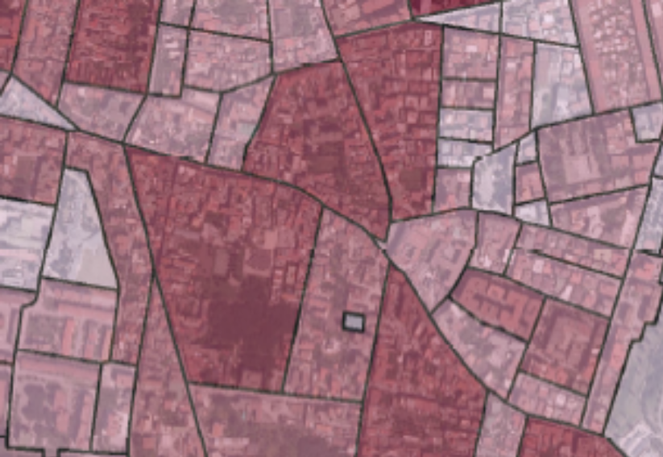
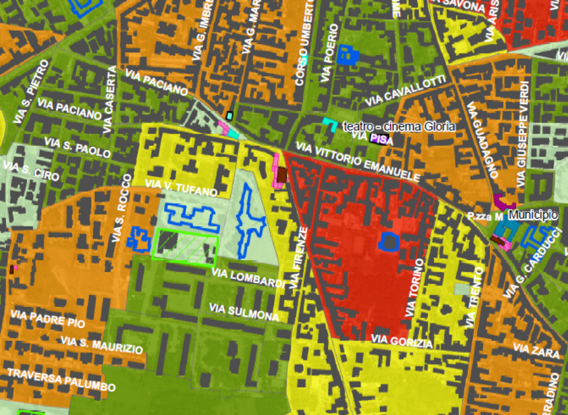
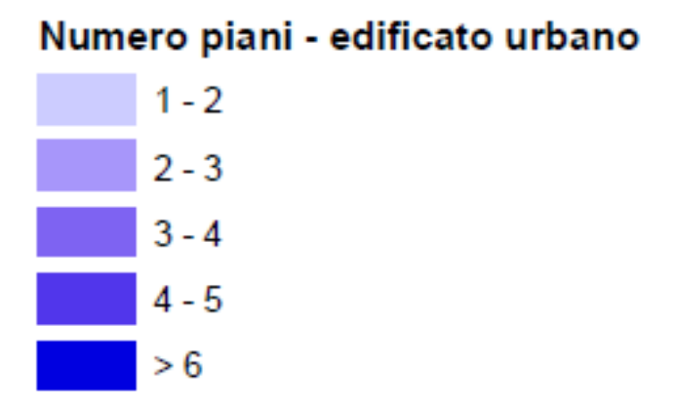
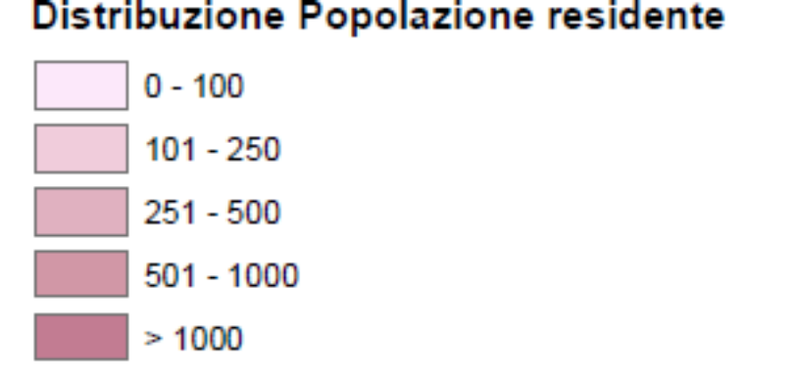
Una Città Sicura - Il nuovo Piano di Protezione Civile della Città di Pomigliano d’Arco
Rischio Sismico
Metodologia di analisi:
Per quanto riguarda la popolazione residente sono stati valutati e verificati i dati cartografici di distribuzione dalla popolazione forniti dall’ISTAT relativi al 15° censimento della popolazione e delle abitazioni del 2011, attraverso il confronto con i dati forniti da comune e con la reale mappatura del certificato.
Attraverso l’utilizzo dello strumento GIS sono state evidenziate
  Le sezioni censuarie caratterizzate dalla maggiore vulnerabilità in quanto densamente popolate;
  Le sezioni censuarie caratterizzate da un edificato maggiormente vulnerabile
dalla sovrapposizione delle quali è stata ricavata la mappa del rischio sismico.
Tale base informativa è quindi stata utilizzata per stimare i danni attesi per le diverse sezioni censuarie a parità di intensità macrosismica, nonché per la stima del potenziale numero dei colpiti (inteso come morti, feriti e sfollati).

Slide 13
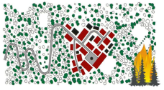
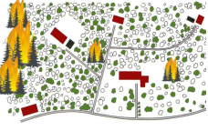
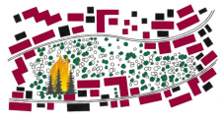
Una Città Sicura - Il nuovo Piano di Protezione Civile della Città di Pomigliano d’Arco
Rischio Incendi di Interfaccia
Incendio che minaccia di interessare aree di connessione tra il tessuto urbano e quello rurale, cioè aree o fasce nelle quali l'interconnessione tra strutture antropiche e aree naturali è molto stretta, luoghi geografici dove il sistema urbano e quello rurale si incontrano ed interagiscono.
Il rischio incendi d’interfaccia è valutato, in conformità a quanto indicato nel “Manuale Operativo per la predisposizione di un piano comunale o intercomunale di protezione civile”, attraverso l’applicazione della seguente metodologia:
  Perimetrazione della fascia di interfaccia= aggregazione degli esposti finalizzata alla riduzione delle discontinuità fra gli elementi presenti, ottenuta raggruppando tutte le strutture la cui distanza relativa non sia superiore ai 50 m.
  Perimetrazione delle fasce perimetrali = fascia esterna alla fascia d’interfaccia di larghezza pari a 200 m e individuazione del tipo di vegetazione presente.
  Valutazione della pericolosità all’interno della fascia perimetrale.
  Valutazione della vulnerabilità (in funzione della tipologia di esposti e del numero) presenti all’interno /in prossimità della fascia di interfaccia.
  Stima del rischio in funzione dei parametri di vulnerabilità e pericolosità valutati in precedenza.
INTERFACCIA CLASSICA
INTERFACCIA MISTA
INTERFACCIA OCCLUSA

Slide 14
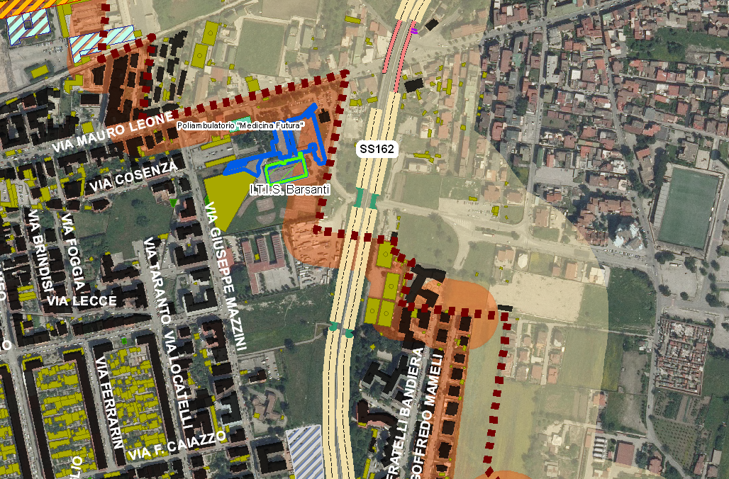
Una Città Sicura - Il nuovo Piano di Protezione Civile della Città di Pomigliano d’Arco
Rischio Incendi di Interfaccia

Slide 15
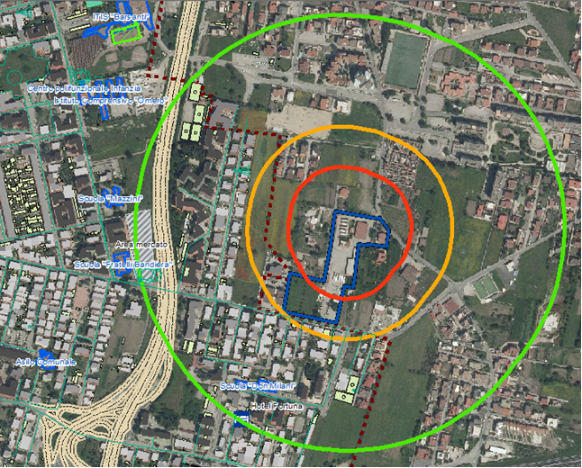
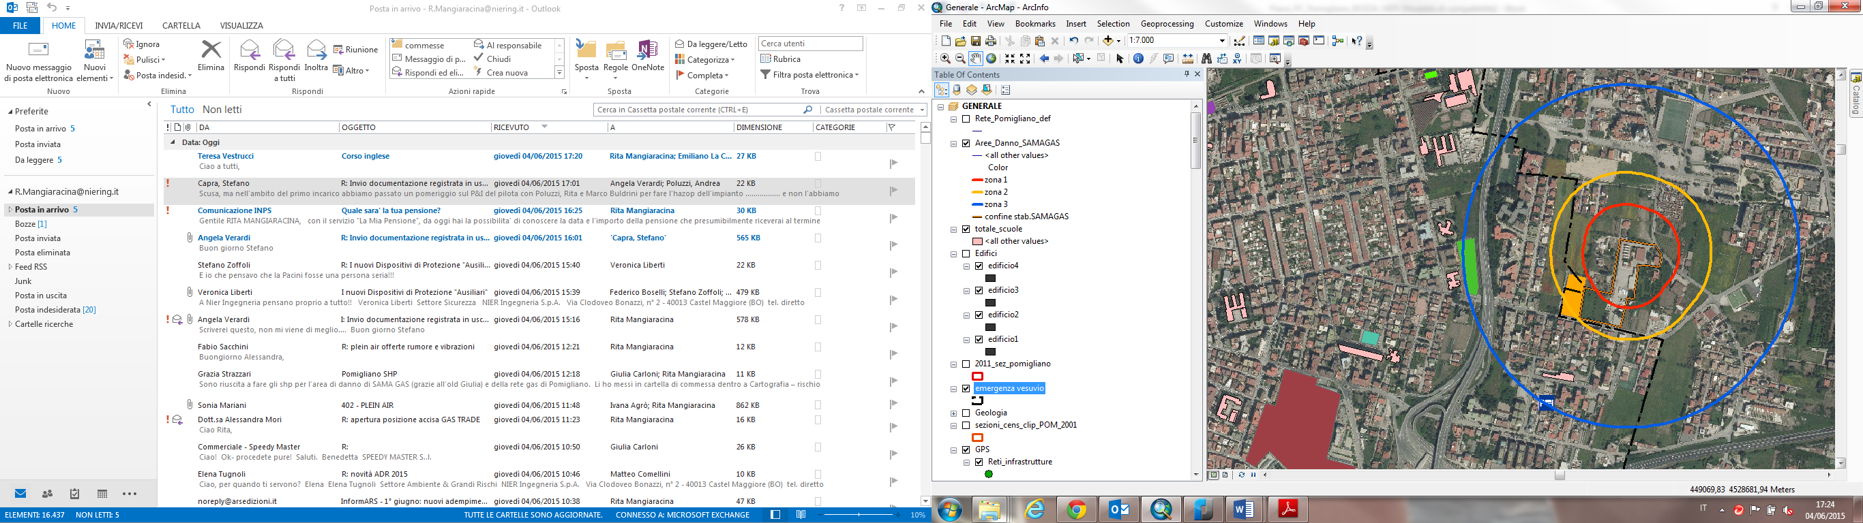
Una Città Sicura - Il nuovo Piano di Protezione Civile della Città di Pomigliano d’Arco
Rischio industriale
Il rischio chimico-industriale deriva da attività potenzialmente pericolose quali il deposito, la produzione, la lavorazione o la trasformazione di sostanze che, per loro natura, per quantità o modalità di lavorazione, possono dar luogo allo sviluppo di incidenti di rilevante portata per la popolazione e per l'ambiente.
La cosiddetta direttiva Seveso è la norma tesa alla prevenzione ed al controllo dei rischi di accadimento di incidenti rilevanti, connessi con determinate sostanze classificate pericolose.
La gestione delle emergenze connesse agli stabilimenti rientranti in Seveso è affidata alla Prefettura che ha l’obbligo di redigere il Piano di Emergenza Esterna (PEE)
All’interno del Comune di Pomigliano d’Arco, non risultano presenti stabilimenti a rischio d’incidente rilevante, ma è rilevata la presenza dello stabilimento SAMAGAS ITALIA SRL – deposito di gas liquefatti sito in Via Selva, n. 102 a Castello di Cisterna, ubicato in prossimità del confine comunale di Pomigliano.

Slide 16
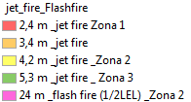
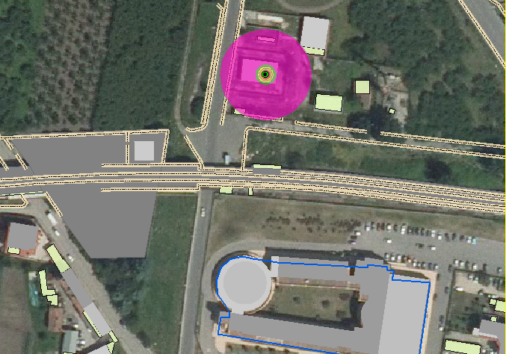
Una Città Sicura - Il nuovo Piano di Protezione Civile della Città di Pomigliano d’Arco
Rischio industriale
Oltre al rischio d’incidente rilevante, è stato valutato il rischio generato sul territorio connesso alla presenza di impianti fuori terra della rete gas gestita dalla Società Pomilia Gas, in particolare:
N° 1 cabina di decompressione principale collegata alla rete SNAM (pressione del metano 12bar)
N° 12 gruppi di riduzione finale (GRF) da media a bassa pressione diversamente collocati sulla rete per la distribuzione del gas alle singole utenze (1,5 bar).
Per tali punti è valutato il rischio conseguente ad una perdita non tempestivamente intercettata di metano e quindi gli effetti di danno in caso di innesco della nube di gas.

Slide 17
Una Città Sicura - Il nuovo Piano di Protezione Civile della Città di Pomigliano d’Arco
Il NUOVO Piano di Protezione Civile della Città di Pomigliano d’Arco
III. MODELLI DI INTERVENTO

Slide 18
Una Città Sicura - Il nuovo Piano di Protezione Civile della Città di Pomigliano d’Arco
MODELLO DI INTERVENTO
E’ l’insieme delle procedure operative da attivare e seguire per la gestione dell’emergenza, in relazione ad una qualsiasi tipologia di rischio, finalizzate al soccorso ed al superamento dell’emergenza.
I Piani di Protezione Civile comunali devono prevedere i flussi comunicativi nonché le modalità con cui garantire i collegamenti telefonici e fax, e se possibile, via e-mail, con tutti gli Enti coinvolti.
Le procedure si differenziano per Eventi prevedibili (ad esempio rischio frana) ed Eventi non prevedibili (ad esempio rischio sismico e trasporto MP).
EVENTI PREVEDIBILI | EVENTI NON PREVEDIBILI
PRE - ALLERTA ATTENZIONE PREALLARME ALLARME L’inizio ed il termine di ogni fase sono definiti, in collaborazione con la PC regionale, sulla base dei dati degli Enti e del CFR e in base alle soglie di criticità | ALLARME – EMERGENZA IN ATTO

Slide 19

Una Città Sicura - Il nuovo Piano di Protezione Civile della Città di Pomigliano d’Arco
A - PARTE GENERALE
  A.3.1 – AREE DI EMERGENZA
Aree di attesa
Luoghi di prima accoglienza per la popolazione evacuata, immediatamente dopo l’evento calamitoso, o, in modo preventivo, successivamente alla segnalazione della fase di preallarme. In tali aree, la popolazione, in attesa di ritornare nelle proprie case o ricoverate in strutture adeguate, riceverà le prime informazioni sull'evento e i primi generi di conforto.
Aree di ricovero
Luoghi al chiuso in grado di accogliere la popolazione allontanata dalle proprie abitazioni per tempi medio-lunghi. Tali aree sono preferibilmente strutture esistenti, al coperto, idonee ad accogliere la popolazione.
Aree di ammassamento
Zone del territorio comunale dove è possibile concentrare tutti i soccorritori ed i mezzi necessari per l’emergenza sia comunali sia quelli eventualmente provenienti da fuori area. Rappresentano il primo orientamento e contatto dei soccorritori con il territorio. Tali aree devono essere predisposte sulla viabilità principali o comunque essere facilmente raggiungibili, anche con mezzi di grandi dimensioni.

Slide 20
Una Città Sicura - Il nuovo Piano di Protezione Civile della Città di Pomigliano d’Arco
LINEAMENTI DI PIANIFICAZIONE
B.1. Coordinamento operativo comunale
PRESSO LA SEDE ENAM, VIA delle PUGLIE
Il Sindaco, per l’espletamento delle proprie funzioni, si avvale del Centro Operativo Comunale (COC).
In tempo di pace
Centralino – chiamate di emergenza H24;**
Aggiornamento del Piano e Banche dati;
Gestione Risorse (manutenzione e mantenimento dei materiali e mezzi di protezione civile);
Organizzazione esercitazioni;
Informazione alla popolazione;
Monitoraggio del territorio;
Gestione delle attività di mitigazione dei rischi;
Gestione dei rapporti con gli altri componenti del sistema di protezione civile (Regione, Prefettura, Provincia, Comuni limitrofi, Polizia di Stato, Carabinieri, Polizia Provinciale, Vigili del Fuoco, 118, volontariato, Corpo Forestale delle Stato, ecc.).
In emergenza
Attivazione dei livelli di allarme in funzione della tipologia di evento;
Gestione dei flussi di comunicazione bidirezionali tra:
Centro Operativo ed operatori in campo;
Centro Operativo e le parti tecniche di protezione civile (VVF, 118, CFS, Forze dell’Ordine, ecc.);
Centro Operativo e gli altri Enti preposti alla gestione delle emergenze (Provincia, Prefettura e Regione);
Gestione dell’emergenza mediante l’attivazione delle funzioni di supporto a livello comunale;
Gestione delle risorse disponibili.

Slide 21
Una Città Sicura - Il nuovo Piano di Protezione Civile della Città di Pomigliano d’Arco
Il NUOVO Piano di Protezione Civile della Città di Pomigliano d’Arco
IV. LE AREE

Slide 22
Una Città Sicura - Il nuovo Piano di Protezione Civile della Città di Pomigliano d’Arco
A - PARTE GENERALE
  A.3.1 – AREE DI ATTESA (1/2)
Area | Estensione (m²) | Max Ricettività* | Scenari di rischio
Parcheggio Cimitero Via Aurora, via Toscano Felice Abate, S.S. 162 | 3.131 | 1.565 persone | Sismico, idrogeologico, vulcanico, incendi di interfaccia
Parco Papa Giovanni Paolo II Via Trieste, via Leonardo da Vinci, via Passariello | 67.000 | c.a. 33.500 persone | Sismico, vulcanico, industriale
Parco Nicolas Green Via G.la Pira | 9.183 | c.a. 4.590 persone | Incendi di interfaccia
Parco delle acque Via A. Gramsci | 42.316 | c.a. 21.100 persone | Sismico, vulcanico
Sede ENAM – Raccolta rifiuti urbani Via delle Puglie | 16.819 | c.a 8.400 persone | Sismico, vulcanico
Palazzetto dello Sport “Paciano” Via San Pietro | 1.670 | c.a 830 persone | Idrogeologico
Area Mercato Via Miccoli | 621 | c.a. 300 persone | Sismico, vulcanico, incendi interfaccia

Slide 23
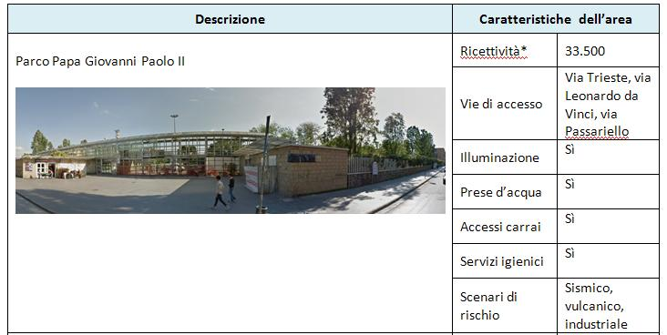
Una Città Sicura - Il nuovo Piano di Protezione Civile della Città di Pomigliano d’Arco
A - PARTE GENERALE
  A.3.1 – AREE DI ATTESA (2/2)

Slide 24
Una Città Sicura - Il nuovo Piano di Protezione Civile della Città di Pomigliano d’Arco
A - PARTE GENERALE
  A.3.1 – AREE DI RICOVERO (1/2)
Area | Estensione (m²) | Max Ricettività* | Scenari di rischio
ITIS Barsanti (palestra) Via M. Leone | 5.500 | c.a. 1.100 persone | Sismico, vulcanico
Stadio Ugo Gobbato Via U. Gobbato, via Ravenna | 12.625 | c.a. 2.500 persone | Incendi Interfaccia, industriale
Scuola Don Milani Via Miccoli | 1.140 | c.a. 220 persone | Idrogeologico
Liceo classico Imbriani Via Pratola | 5.055 | c.a. 1.000 persone | Sismico, vulcanico
Scuola Frà Siciliano Via P. del Piemonte | 1.144 | c.a 220 persone | Sismico, vulcanico
Centro Sportivo “S. Pertini” Via S. Pertini | 6.730 | c.a. 1.300 persone | Incendi Interfaccia, industriale
Scuola secondaria “G. Falcone” Via delle Puglie, Viale G. Falcone | 2.900 | c.a 580 persone | idrogeologico

Slide 25
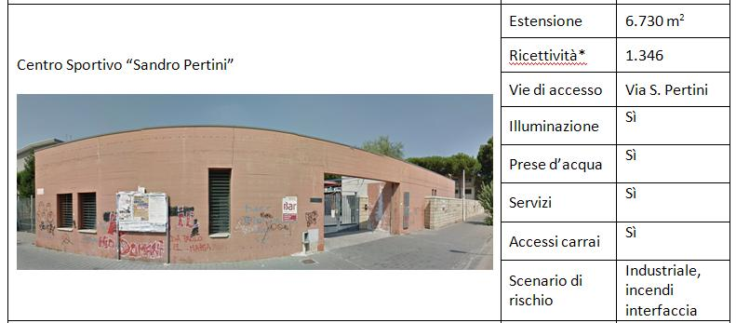
Una Città Sicura - Il nuovo Piano di Protezione Civile della Città di Pomigliano d’Arco
A - PARTE GENERALE
  A.3.1 – AREE DI RICOVERO (2/2)

Slide 26
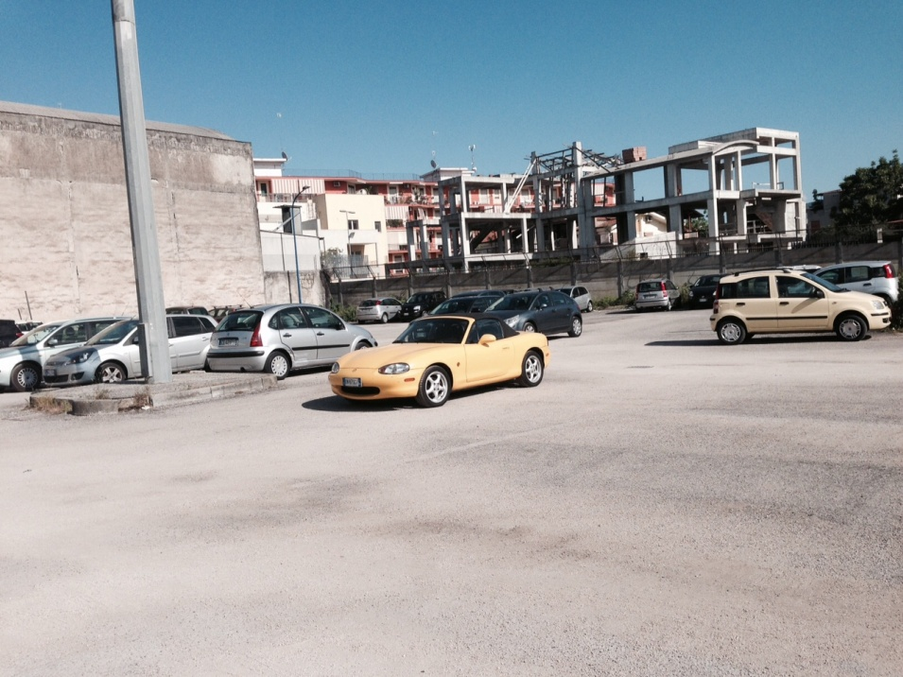
Una Città Sicura - Il nuovo Piano di Protezione Civile della Città di Pomigliano d’Arco
A - PARTE GENERALE
  A.3.1 – AREA DI AMMASSAMENTO
Area | Estensione (m²)
Area Ex Arveco accesso da viale Impero | 4.250

Slide 27
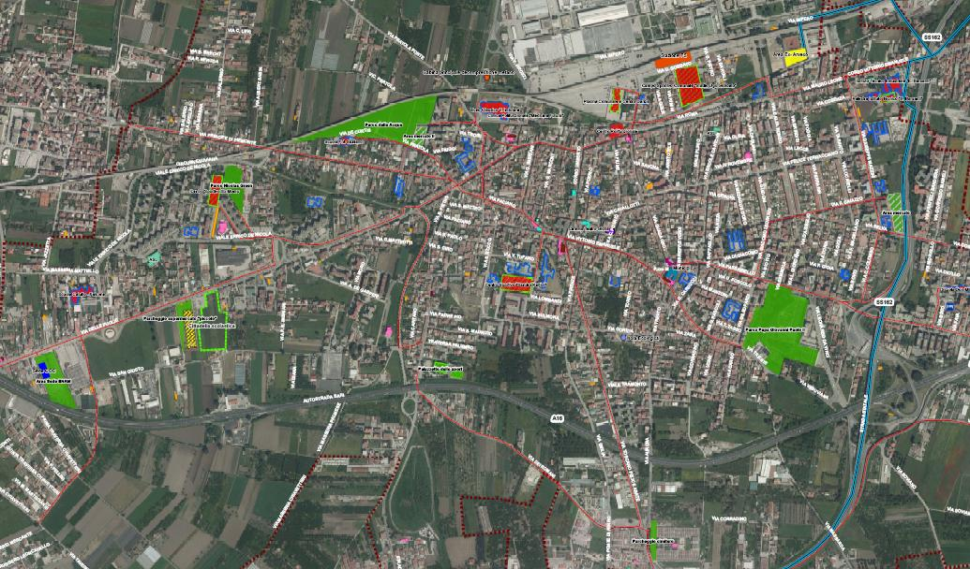
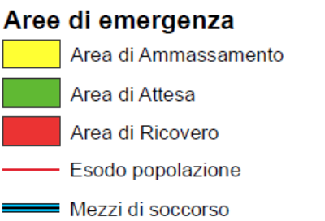
Una Città Sicura - Il nuovo Piano di Protezione Civile della Città di Pomigliano d’Arco

Slide 28
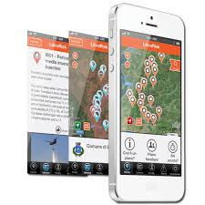
Una Città Sicura - Il nuovo Piano di Protezione Civile della Città di Pomigliano d’Arco
COSA DEVE FARE IL CITTADINO?
1)INFORMARSI DEI RISCHI
2)INFORMARSI DELLE PROCEDURE DI EMERGENZA
3)INFORMARSI SULLE AREE DI ATTESA PIU’ VICINE
DOVE PUO’ INFORMARSI?
Si può scaricare il PIANO DI PROTEZIONE CIVILE
SUL SITO WWW.COMUNE.POMIGLIANODARCO.GOV.IT
SUL SITO WWW.PROTEZIONECIVILEPOMIGLIANO.IT
Restare sempre ATTENTO ALLE ALLERTE DIRAMATE TRAMITE I CANALI DI COMUNICAZIONE TRAZIONALI
Inoltre è possibile
SACARICARE L’APPLICAZIONE LIBRARISK per cellulari

Slide 29
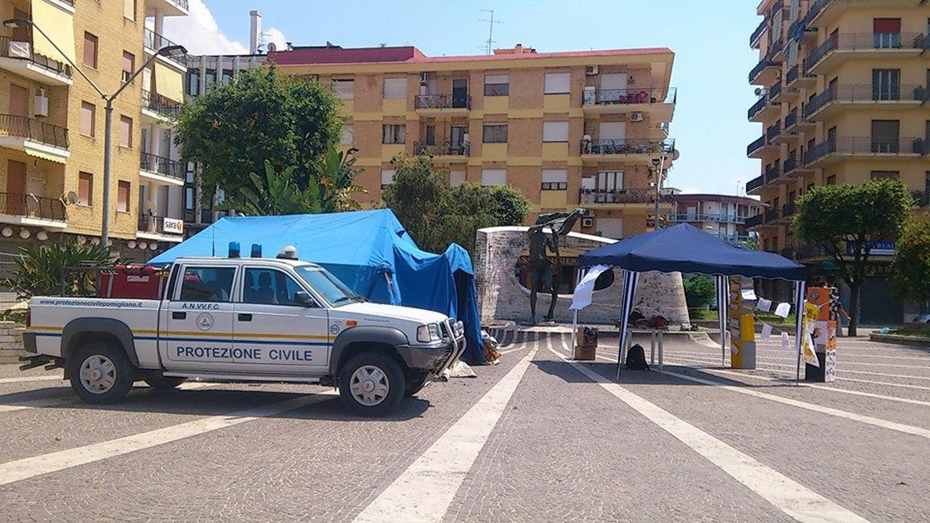

Una Città Sicura - Il nuovo Piano di Protezione Civile della Città di Pomigliano d’Arco
Grazie per l’attenzione!
Per maggiori informazioni visitate www.protezionecivilepomigliano.it

